Slide 1

Projet HomeSkolar
Conception du site web de soutien scolaire à distance
CodeIguanas — Entité Web · Cadrage du projet · 2026

Slide 2
CONTEXTE
Le projet en bref
HomeSkolar est une association qui met en relation des enfants en difficulté scolaire avec des tuteurs bénévoles, à distance.
Mission Cadrer le projet : besoins, choix techniques, modélisation et backlog, avant le développement.
Chaque élève se voit attribuer un tuteur qui l'accompagne lors de courts rendez-vous hebdomadaires : aide aux devoirs et organisation.
Équipe 2 développeurs back-end + 2 développeurs front-end, compétents sur les technologies retenues.
HomeSkolar nous confie la conception de son nouveau site web réunissant tous les outils du binôme élève / tuteur.
HomeSkolar · CodeIguanas
2

Slide 3
CONTEXTE
Objectifs & utilisateurs
4 objectifs
3 acteurs
Rendre le soutien scolaire accessible à distance
Faciliter la communication élève / tuteur
Organiser les rencontres hebdomadaires
Assurer le suivi du travail de l'élève
Élève — bénéficie du soutien
Tuteur — accompagne ses élèves
Administrateur — constitue les binômes (association)
HomeSkolar · CodeIguanas
3

Slide 4
FONCTIONNALITÉS
Ce que le produit va réaliser
1 · Comptes & mise en relation Inscription, connexion, gestion du mot_de_passe et des données personnelles ; attribution d'un tuteur à chaque élève.
2 · Messagerie Échanges simples, messages épinglés, notification des messages non lus.
3 · Rencontres & calendrier Planification des rendez-vous et calendrier classique.
4 · Tâches Tâches assignées par le tuteur, notes personnelles et suivi de l'avancement.
✓ Un besoin = une fonctionnalité Toutes issues des notes de réunion HomeSkolar.
HomeSkolar · CodeIguanas
4

Slide 5
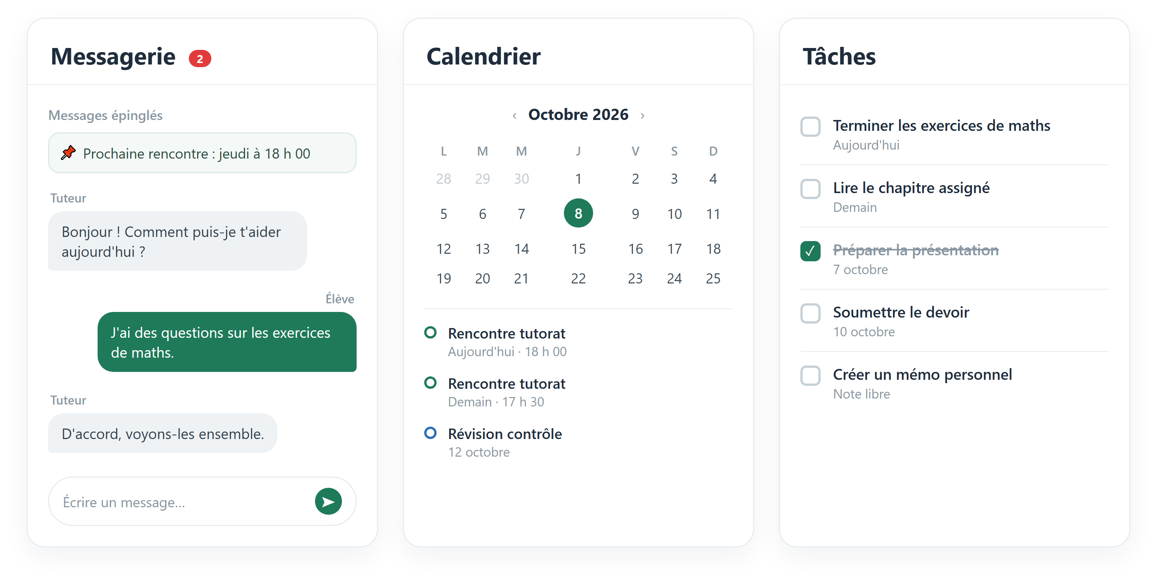
FONCTIONNALITÉS
Aperçu de l'interface
Maquette d'illustration — messagerie, calendrier des rencontres et liste des tâches du binôme (non contractuelle).
HomeSkolar · CodeIguanas
5

Slide 6
FONCTIONNALITÉS
Du besoin à la fonctionnalité
Besoin exprimé par HomeSkolar | Fonctionnalité
Gérer son compte : inscription, connexion, mot de passe, données | Comptes & mise en relation
« Chaque élève se voit assigner un tuteur bénévole » | Comptes & mise en relation
Communiquer, épingler des messages, être notifié des non-lus | Messagerie
Planifier les rencontres sur un calendrier classique | Rencontres & calendrier
Liste de tâches après chaque rencontre + notes, avec suivi | Tâches
HomeSkolar · CodeIguanas
6

Slide 7
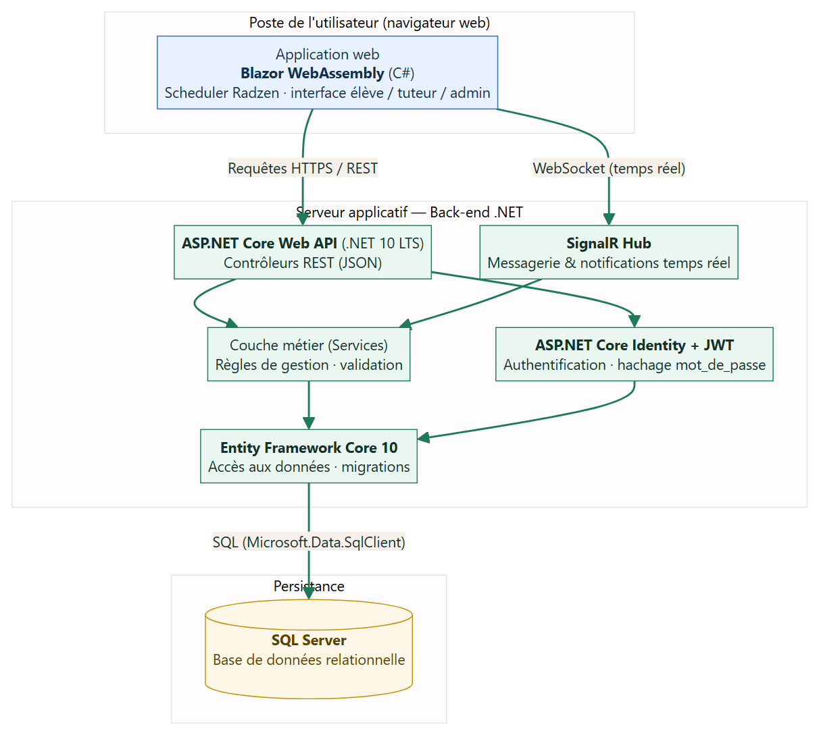
CHOIX TECHNIQUES
Architecture de la solution
Front-end → API REST + temps réel → base relationnelle
HomeSkolar · CodeIguanas
7

Slide 8
CHOIX TECHNIQUES
Une stack mature, simple et pérenne
Back-end ASP.NET Core (.NET 10 LTS) · C# · EF Core · SignalR · Identity + JWT Front-end Blazor WebAssembly (C#) · Radzen Blazor (Scheduler) Base de données Microsoft SQL Server
Techno | Pourquoi
ASP.NET Core | Back-end mature, LTS, écosystème intégré
EF Core | Accès aux données productif + migrations
SQL Server | Relationnel, robuste, intégré à .NET
SignalR | Messagerie & notifications temps réel
Blazor | Front-end en C# (full-stack Microsoft)
Principe directeur : « préférer le simple au complexe » — des technologies éprouvées, à forte communauté et bien documentées.
HomeSkolar · CodeIguanas
8

Slide 9
CHOIX TECHNIQUES
Des choix appuyés par une veille
Sources variées et fiables qui justifient chaque choix :
Critères : maturité & stabilité (LTS), communauté active, qualité de la documentation, adéquation au besoin.
Veille poursuivie pendant tout le projet : blogs officiels, notes de version, newsletters.
Microsoft Learn — doc officielle .NET / Blazor / SQL Server (pérennité)
Stack Overflow Survey — popularité & communauté
DB-Engines Ranking — popularité des SGBD (justifie SQL Server)
HomeSkolar · CodeIguanas
9

Slide 10
PLANIFICATION
Backlog & plan de livraison
25 user stories priorisées (MoSCoW)
Critères Étant donné – Quand – Alors
Estimation : ≈ 53 jours-homme
4 sprints de 2 semaines
Sprint | Objectif
1 | Socle + comptes
2 | Comptes avancés + binômes
3 | Messagerie + calendrier
4 | Tâches + finalisation
Démonstration client possible dès la fin du Sprint 2 (comptes + binôme constitué).
HomeSkolar · CodeIguanas
10

Slide 11
POUR ALLER PLUS LOIN
Évolutions possibles (hors périmètre actuel)
Propositions d'enrichissement à chiffrer séparément — non incluses dans le cahier des charges :
Visioconférence intégrée pour les rencontres
Partage de documents (devoirs, supports)
Tableau de progression de l'élève
Notifications par e-mail / SMS
Comptes parents avec suivi
Application mobile native
Évaluation des sessions (retour qualité)
Sessions de groupe entre plusieurs élèves
HomeSkolar · CodeIguanas
11

Slide 12
Merci de votre attention
Des questions ?
Livrables : cahier des charges · backlog produit · diagramme de classes UML

